Slide 1
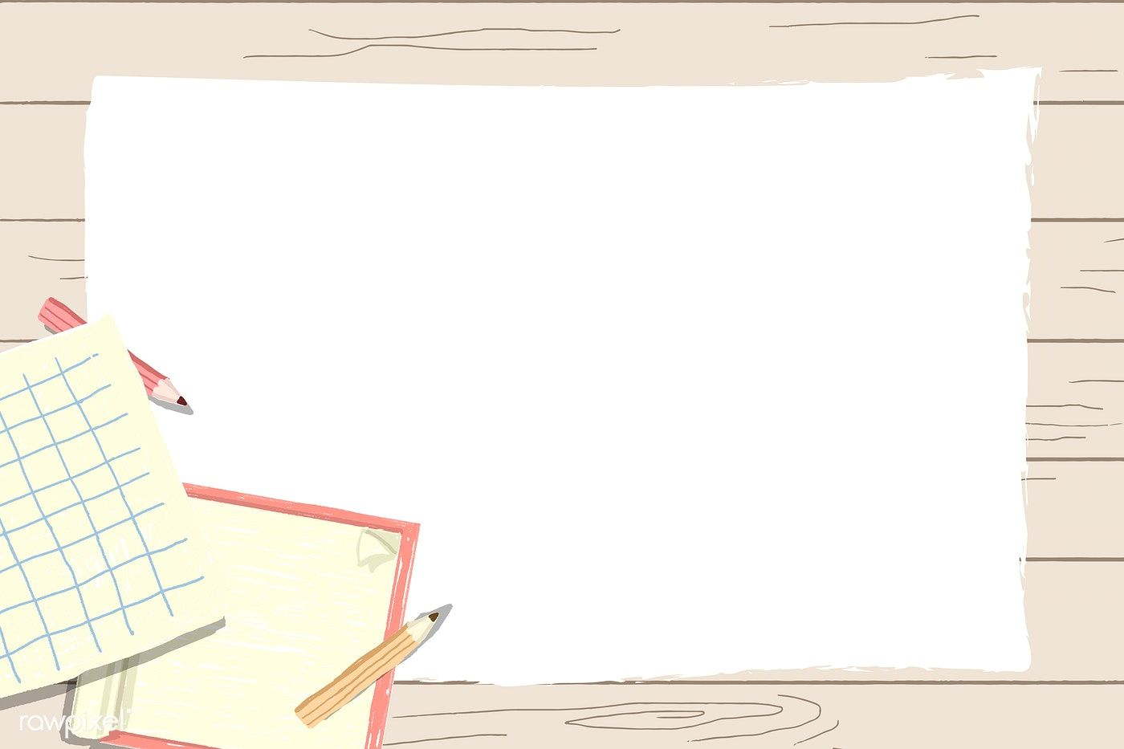
CHÀO ĐÓN CÁC EM ĐẾN VỚI TIẾT HỌC
TOÁN
Giáo viên: Nguyễn Thị Lài

Slide 4
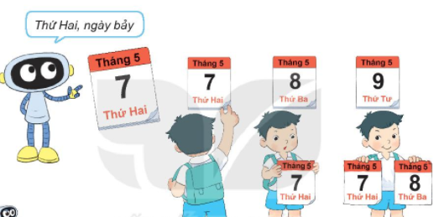

Slide 5
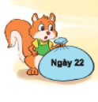
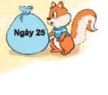

Slide 6
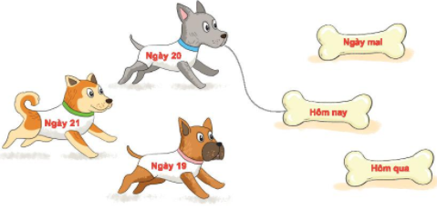
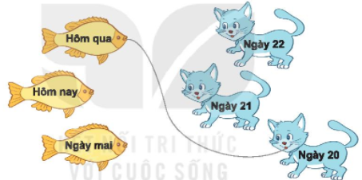
2
a. Tìm khúc xương thích hợp cho mỗi chú chó
b. Tìm con cá thích hợp cho mỗi chú mèo.

Slide 7
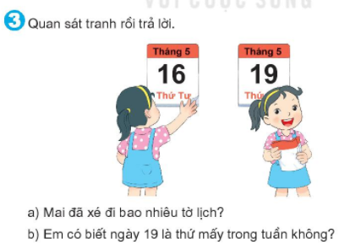
3 tờ lịch
Thứ bảy

Slide 8
DẶN DÒ
Xem lại bài học và hoàn thành bài tập trong vở bài tập

